Slide 1
坛经·行由品 惠能

Slide 2
过河
佛理小故事
老和尚又携小和尚游方，途遇一条河；见一女子正想过河，却又不敢过。老和尚便主动抱该女子趟过了河，然后放下女子，与小和尚继续赶路。小和尚不禁一路嘀咕：师父怎么了？竟敢抱一女子过河？一路走，一路想，最后终于忍不住了，说：师父，你犯戒了？怎么背了女人？老和尚叹道：我早已放下，你却还放不下！

Slide 3
佛理小故事
礼物
一位禅师在旅途中，碰到一个不喜欢他的人。连续好几天，那人用尽各种方法污蔑他。
最后，禅师转身问那人：“若有人送你一份礼物，但你拒绝接受，那么这份礼物属于谁呢？”
那人回答：“属于原本送礼的那个人。”
禅师笑着说：“没错。若我不接受你的谩骂，那你就是在骂自己。”

Slide 4
关键词：“佛”
佛是 “佛陀” 的略称，而佛陀是梵语的音译。佛陀的意义是 “觉者” 或 “智者”。也就是说，佛是一个对宇宙人生的根本道理有透彻觉悟的人。正因为这种觉悟，佛又是一个能够普渡众生的神。
那么，佛到底是谁？

Slide 5
关键词：“佛”
从狭义来说，佛指的是二千多年前诞生在印度的释迦牟尼，他年轻时有感于人世生、老、病、死各种苦恼无法解脱，于是出家修道，经过长时间的思索，终于觉悟。此后，开始广泛传播佛教思想。去世后被尊为 “ 佛 ” 即 “ 先觉者 ”。

Slide 6
关键词：“佛”
不过，从广义来说，佛教主张一切众生都具有佛性，因此，所有的人都有可能修行成佛。换言之，佛不只是释迦牟尼特定的称呼，而是大千世界所有“觉者”的共称。

Slide 7
关键词：“禅”
“禅”是梵语的音译，指的是将心专注于某一对象，在彻底寂静中呈现的神秘思维状态。
是一种修行的方式。

Slide 8
关键词：“禅宗”
禅宗是具有中国特色的佛教流派。不仅与印度佛教以及中国其他佛教宗派不同，而且与旧有的各派禅学不同，它是佛教内部的一次革新。禅宗的根本特点是强调精神的领悟，提倡单刀直入的 “顿悟”，它自称是 “不立文字，直指人心”。
在佛教中，只有佛祖释迦牟尼的言行纪录能被称做 “经”，而一个宗派祖言行录也被称做 “经” 的，禅宗六祖惠能是绝无仅有的一个。其经典便是《坛经》。

Slide 9
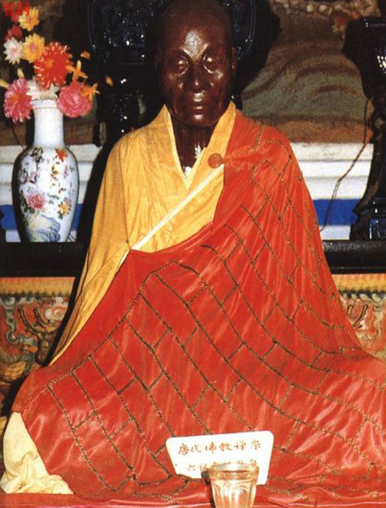
惠能

Slide 10
惠能（638年—713年）
俗姓卢，原籍范阳(今河北省涿州市)，后因父亲谪官到岭南新州(今广东省新兴县东)，生惠能，而为新州人。惠能得黄梅五祖弘忍传授衣钵，继承东山法门，开创了中国化的佛教宗派——禅宗。
他弘化于岭南，对边区以及海外文化，具有一定的影响；同时也得到中原皇室的尊重。唐中宗追谥其为大鉴禅师，世称禅宗六祖。

Slide 11
惠能的故事
http://v.youku.com/v_show/id_XOTQ5OTcyMjU2.html?from=s1.8-1-1.2

Slide 12
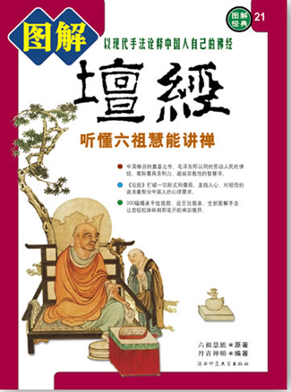
《坛经》

Slide 13
《坛经》，亦称《六祖坛经》，是惠能的弟子法海集录的一部佛家经典。
在佛教中，只有佛祖释迦牟尼的言行纪录能被称做 “经”，而一个宗派祖言行录也被称做 “经” 的，禅宗六祖惠能是绝无仅有的一个。其经典便是《坛经》。
六祖是在广州光孝寺受的戒，受戒之处有个戒坛。弟子把六祖的法语记录下来后，加了一个总题目，就是《坛经》。当然，《坛经》里讲的内容并不都是在这里讲的，但第一次是在这里讲的，所以特别把这个因缘点出来。
《坛经》记录了惠能一生得法传法的事迹及启导门徒的言教，内容丰富，文字通俗易懂，是研究禅宗思想渊源的重要依据。

Slide 14
《坛经》主张“即心即佛”的佛性论、“顿悟见性”的修行观等的中心思想。
惠能的顿悟成佛从根本上否定外物，他是让人们忘掉一切，领悟一切皆空的境界，将禅学引入世俗化，为禅宗的开展，奠定了理论基础。

Slide 15
《坛经》大致由三部分组成
第一部分为序。主要叙述了惠能于大梵寺说法，法海集记《坛经》的缘起。
第二部分为《坛经》的主体部分。这部分经文约占全书的三分之二，集中阐述了惠能独创性的禅宗学说。
最后一部分主要是叙述了惠能去世前对十名弟子等的嘱咐及临终前后的事情。经文还描述了惠能去世后的情景，并以此作为全经的结束。

Slide 16
《坛经》·行由品简介
《坛经》第一品是行由品。行由，就是经历；品，就是章。这一品主要讲六祖大师的得法经过。佛经每部的开头都有一个特点，就是“如是我闻，一时佛在……。”到底是何年何月何日，经中都不作具体的交待，使人有种佛就在我们面前，现在就在说法的感受。

Slide 17
注释
[1]生死苦海：指各种苦难的世界，亦即生死轮回之三界六道。众生沉沦于三界六道之苦恼中，渺茫无际，犹如沉没于大海难以出 离，故以广大无边的海来比喻。
[2]般若：梵文Prājnā，“般若”为其音译，又作“波若”、“般罗若”、“钵刺若”，意译为“慧”、“智慧”，指明见一切事物及道理的高深智慧，唯佛具之成之，故中国古代的僧人常将之称为“圣智”。

Slide 18
注释
[3]偈(jì)：梵文Gāthā，意译为“颂”。颂者，美歌也。泛指一种略似于诗的有韵文辞，不问三言四言乃至多言，通常四句一偈。通用于佛教经律论。
[4]衣法：指衣与法。衣，指出家人的袈裟。法，指佛教所传的正法。将衣与法二者相结合作为佛教传承，认为内传心法以心证心、外传袈裟表正法所在，这种做法源自释迦牟尼佛将一领袈裟留在鸡足山以待印证弥勒未来成佛的传说。

Slide 19
注释
[5]菩提树：原名“毕钵罗树”。“毕钵罗”为梵文Pippala的音译。此树冬夏常绿，高可几十米，叶如心形，花隐于花托之中，子呈圆形，产于东印度，是一般所称的菩提子。佛教传说释迦牟尼佛即是在毕钵罗树下获得无上菩提智慧的，所以此树又称为“菩提树”。

Slide 20
注释
[6]明镜台：古人梳妆之镜为铜质，镜有鉴照之用，其台则有依托之功。不过，“明镜台”在“心如明镜台”中出现，显然不能被理解为“明镜”与“台”，当取汉语中的偏正用法，或作“明镜”解，或作“明镜之台”解。
从现有资料来看，惠能之后的唐代禅师如宗密者便明确认为可做“心如净明镜”解。不过，从《坛经》版本的演变来看，这一做法并没有被历代校勘者所汲取，所以有人认为“明镜台”和“菩提树”一样，“明镜”与“普提”同指最高智慧，而“台”和“树”则指这种智慧赖以生发实现的入之“心”“身”。

Slide 21
注释
[7]宿业障重：又称“宿作业”。佛教说宿业是指过去世所造的善恶业因。障，指烦恼，烦恼能障碍圣道，故名“障”。“宿业障重”即指过去世所作的恶业烦恼深重，影响人认识本心。
[8]恶道：为“善道”的对称，与“恶趣”同义，即指生前造作恶业，而在死后所去往的苦恶处所，主要指地狱。在“六道”之中，一般以地狱、饿鬼、畜生三者称为“三恶道”，阿修罗、人间、天上则称为“三善道”。

Slide 22
注释
[9]无上菩提：指至高无上的觉悟。菩提有三等，佛、缘觉、声闻，各于其果所得的觉智，称为“菩提”。此中佛所得的菩提，无有过之者，为无上究竟，故称“无上菩提”。
[10]不生不灭：生灭，指生起与灭尽，与“生死”同义。离因缘而永久不变的常住存在为无为法，无生无灭、不生不灭。依因缘和合而有，叫做“生”；依因缘分散而无，叫做“灭”。有生有灭，是有为法，不生不灭，是无为法。“不生不灭”乃“生灭”的相对词，是“常住”的别名，也是永生的意思。凡佛经均不外此意。
[11]于一切时中：指在过去、现在和未来的一切时间，即时时刻刻。一切时，指从无始以来相续无穷的时间，称为“一切时”。无论何时，包括过去、现在、未来所有的时间，都称为“一切时”。

Slide 23
注释
[12]念念自见：佛教认为事物和现象变化之迅速莫过于人的心念的起灭。念念者，刹那的意思，意谓极其短暂之时间。
[13]万境自如如：即指万事万物都真实平等，没有分别。万境，指一切的境界，即人们感觉和思维的一切事物和现象。如如，即“如于真如”。是不动、寂默、平等不二、不起颠倒分别的自性境界，即如理智所证得的真如，故而称“如如”。
[14]真实：离迷情、绝虚妄称为“真实”。与“方便权假”对应。身口各异，言念无实，称为“虚伪”。若表里如一，更无虚妄，则为“真实”。

Slide 24
注释
[15]童子：对寺院中尚未正式出家的青少年的称呼。
[16]碓坊：舂米的房间。
[17]肉身菩萨：菩萨，指据大乘佛教教义修行而能够于未来成就佛道的修行者。肉身菩萨，指生身菩萨，即以父母所生之身而至菩萨修行阶位的人。肉身菩萨于入寂后可得全身舍利。所谓舍利，据《法苑珠林》卷四十所载，舍利即身骨，为有别于凡夫死人之骨，故保留梵名。可分为三种：一、骨舍利，白色；二、发舍利，黑色；三、肉舍利，赤色。全身舍利系于高僧或大善知识示寂后，奠身躯虽经年代久远，时空变迁，却未腐朽溃烂，常保原形而栩柯如生。

Slide 25
身是菩提树，
心如明镜台；
时时勤拂拭，
莫使有尘埃。
菩提本无树，
明镜亦非台；
本来无一物，
何处惹尘埃。

Slide 26
《坛经》·行由品的语言特点
一是语言质朴简洁，不尚浮华。多用当时的口语，夹杂文言成分形成一种雅俗之间的风格，因为禅宗讲究“以心传心”“不立文字”，因此不在遣词造句上下功夫。
二是善于运用比喻，非常形象。

Slide 27
知新

Slide 28
毛泽东曾高度评价《坛经》：“慧能主张佛性人人皆有，创顿悟成佛说，一方面使繁琐的佛教简易化；一方面使印度传入的佛教中国化。因此，他被视为禅宗的真正创始人，亦是真正的中国佛教的始祖。”
陈寅恪亦称赞六祖：“特提出直指人心、见性成佛之旨，一扫僧徒繁琐章句之学，摧陷廓清，发聋振聩，固我国佛教史上一大事也！”

Slide 29
太虚法师在《禅宗六祖与国民党总理》如此评价了六祖惠能法师：
“自有六祖，则中国一切从梵文译来的经典，向来在文字或思想上有隔膜的，不能体贴消化的，都可以融会贯通；
从此、佛法与中国人底心理不发生丝毫的障隔，深深地契合和相应，流演于后世，没有文字语言上的障碍，也没有心理思想上的隔膜。
故由六祖，才把佛教的真髓深深地打入中国人的心坎中。
不仅于佛教的功绩是如此，即隋、唐以来的中国文化，亦莫不受他那种彻悟思想的影响。故六祖实为中国隋唐以后最伟大的人物。”

Slide 30
读诗悟禅
禅意人生就是用清净心来生活。生活中的禅者是一种什么样的精神状态呢？
我们可以从古代禅师和禅修者的诗中体悟他们的境界。
1、春来草自青，秋到叶自落。（顺应自然）
2、行到水穷处，坐看云起时。（从容，安详，达观）
3、百花丛中过，片叶不沾身（心无挂碍，洒脱）
4、千江有水千江月，万里无云万里天（心灵清明空阔、自由坦荡）
5、春有百花秋有月，夏有凉风冬有雪，若无烦事在心头， 人生都是好季节。 ( 只要心无烦恼，年年是好年，日日是好日。美好和喜悦无处不在。)

Slide 31
禅是自然、从容、达观、洒脱、宁静、安详、自由、喜悦的心态。禅，是一种生活，是真善美的境界。
以禅入诗是好诗，以禅入画是好画，用禅的心态来生活和工作，生活与工作会是美好而成功的。
在纷繁复杂的人世间，每个人都可能会遇到人生的困厄和阻碍。
当我们的人生面临困难儒家告诉我们要——进，积极进取；道家告诉我们要——退，以退为进；而佛家却告诉我们要——放下，轻装上路。

Slide 32
日本茶道的禅意

Slide 33
日本茶道视频
http://v.youku.com/v_show/id_XMzExMjIwMzQ4.html?from=y1.2-1-103.3.7-1.1-1-1-6-0

Slide 34
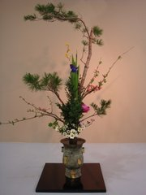
日本花道的禅意

Slide 35
日本花道的禅意

Slide 36
日本庭院的禅意

Slide 37
日本庭院的禅意

Slide 38
近思
禅宗传入日本后，其精神理念在现代日本的茶道等传统活动中得到传承与实践，很多方面甚至比我国做得更好，这种现象对我国禅宗的发展有什么借鉴意义？

